Slide 2
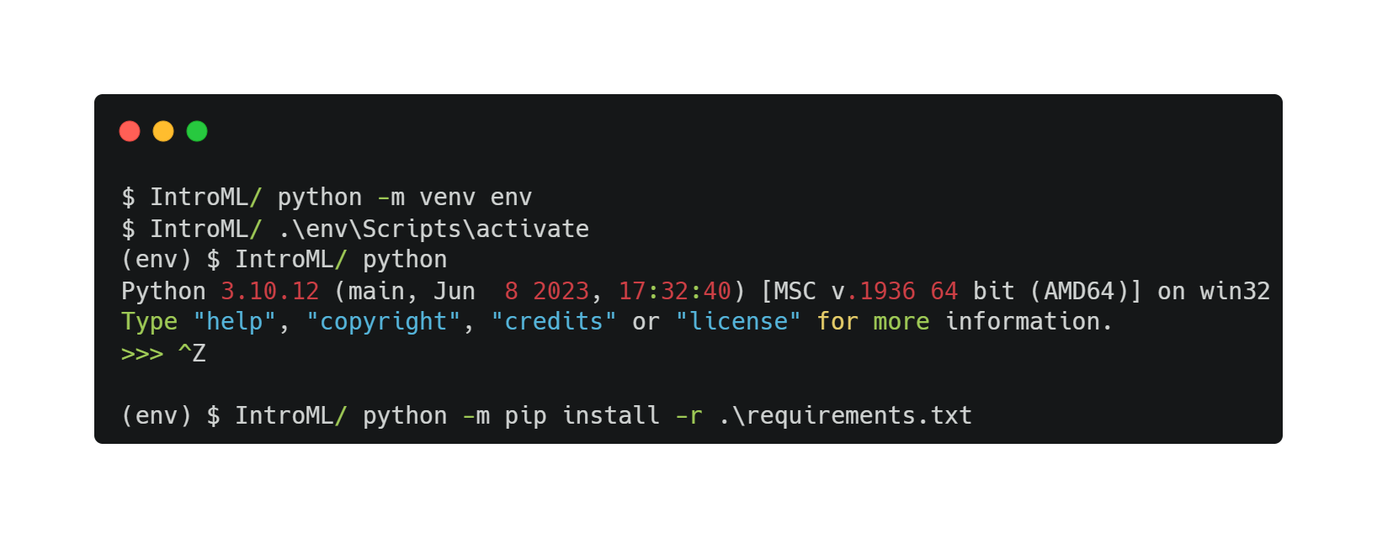
Preparando el entorno
Notes:
El código utiliza Python 3.10 en caso de que tengas alguna inconsistencia entre librerias, pero esto intenta ser lo más agnostico de la versión que utilices
python -m venv env
.\env\Scripts\actívate
python -m pip install -r .\requirements.txt

Slide 3
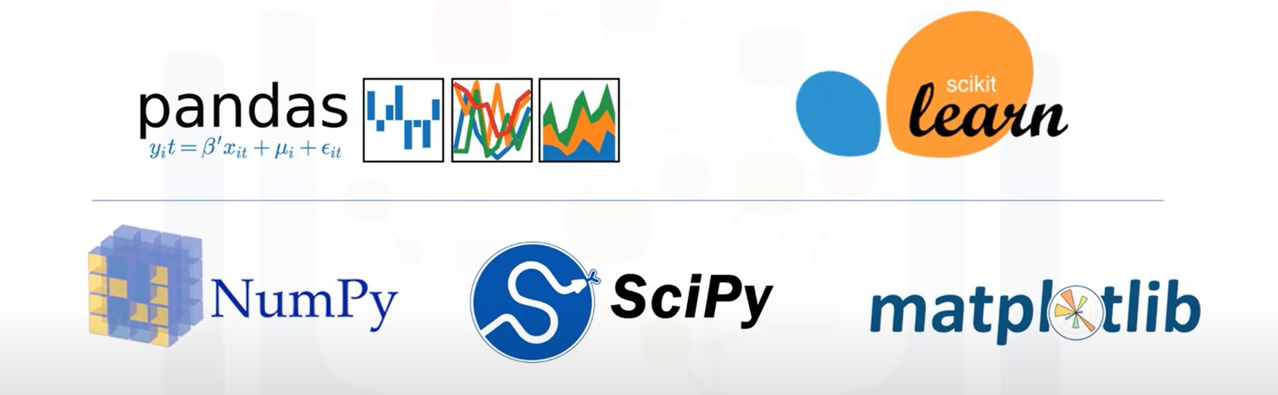
Librerias

Slide 4
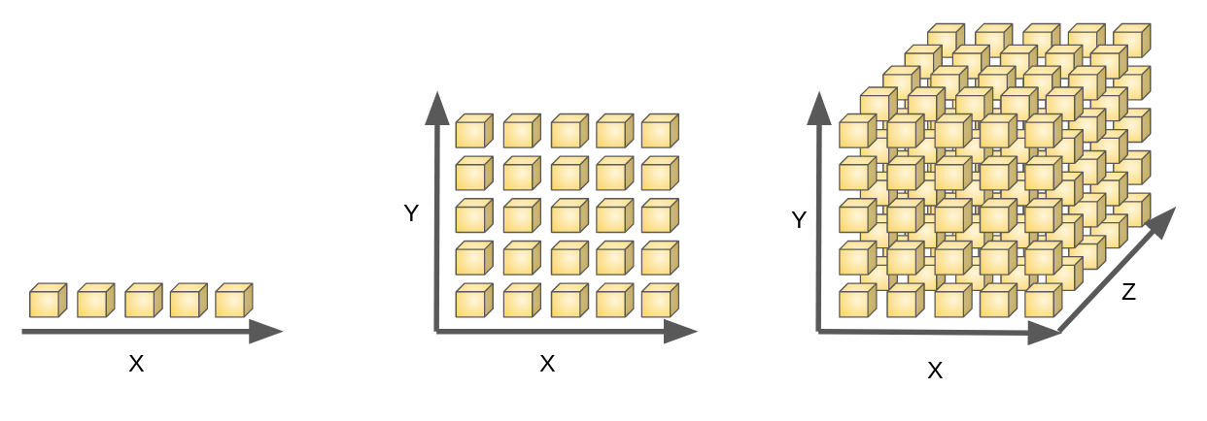
Como representamos datos: Matrices

Slide 5
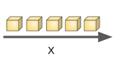
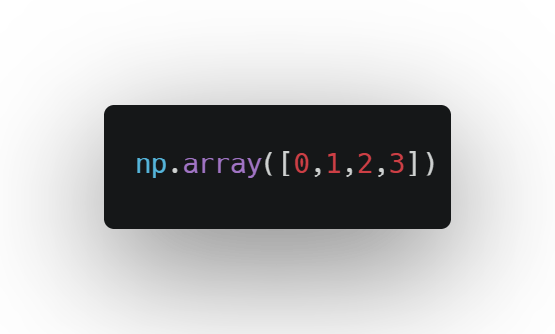

Slide 6
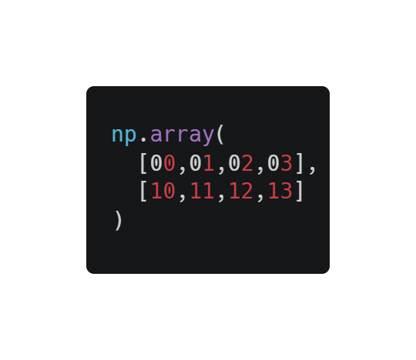

Slide 7
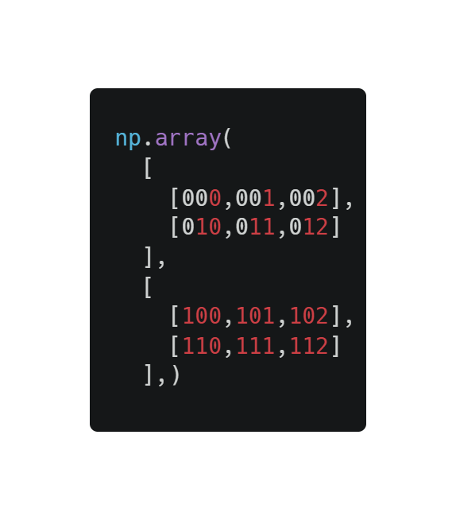

Slide 8
Extraer información de alta dimensionalidad

Slide 9
PCA

Slide 10
SVM (Support Vector Machine) y Trees (Arboles)

Slide 11
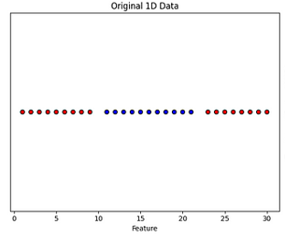
SVM: Que pasa si no es posible separar los datos?
Notes:
En este caso no es posible encontrar una separación clara, el secreto es agregar una nueva dimension

Slide 12
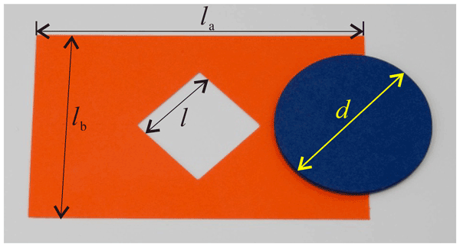

Problemas equivalentes
MS - A toy-inspired kirigami pattern and its kinematic performance by applying mechanisms and machine theory (copernicus.org)
Notes:
Querer pasar un disco claramente mas grande atraves de una abertura en que no cabe, es posible si aplicamos una transformación al cuadrado, lo que es una forma elegante de decir que lo doblamos con origami

Slide 13
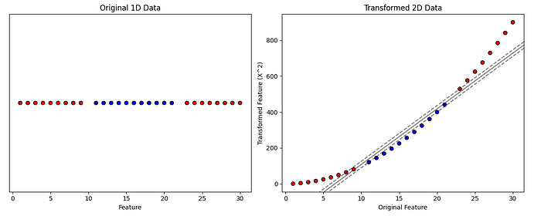
SVM – Kernel no lineal
Notes:
Previa a aplicar la SVM para encontrar un plano que separe los datos, agregamos una nueva dimensión pasando todos los datos por una función (muchas veces un polinomio que es barato de computar) y así encontrar una separación de los datos que antes no era posible.
Lo único necesario es que sea no lineal, puede ser un polinomio de grado 2 o mayor, una gaussiana, etc… Es buena idea poder experimentar con distintos kernels.

Slide 14
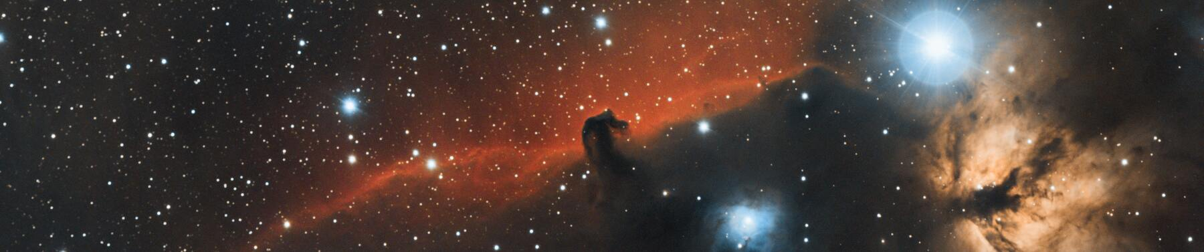
Hipparcos
Hipparcos Star Astronomy Catalog (kaggle.com)

Slide 15
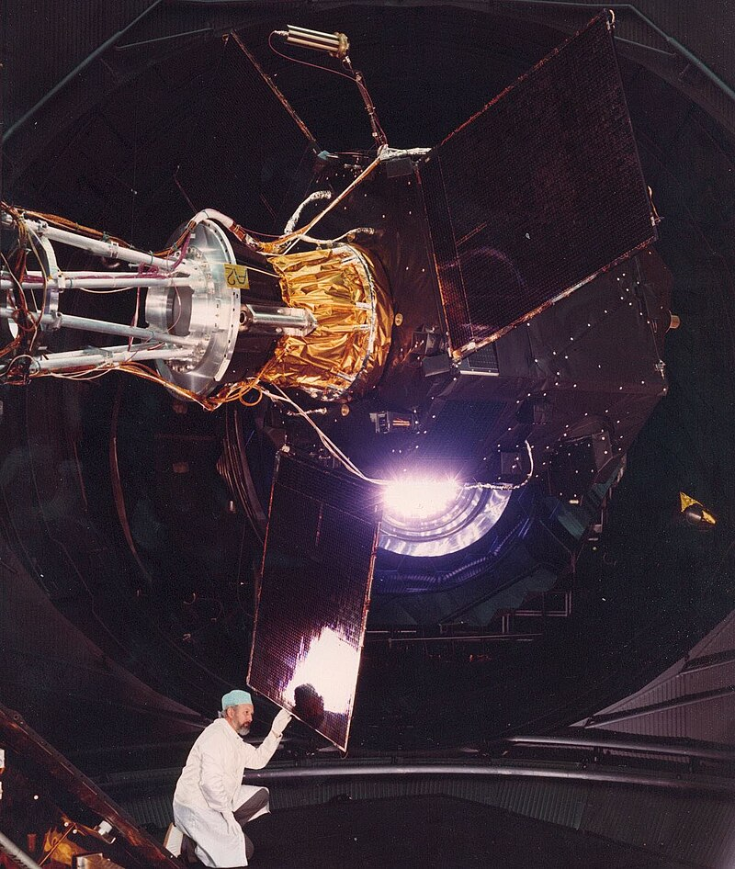
Satelite
HIPPARCOS Satellite details 1989-062B NORAD 20169 (n2yo.com)

Slide 16
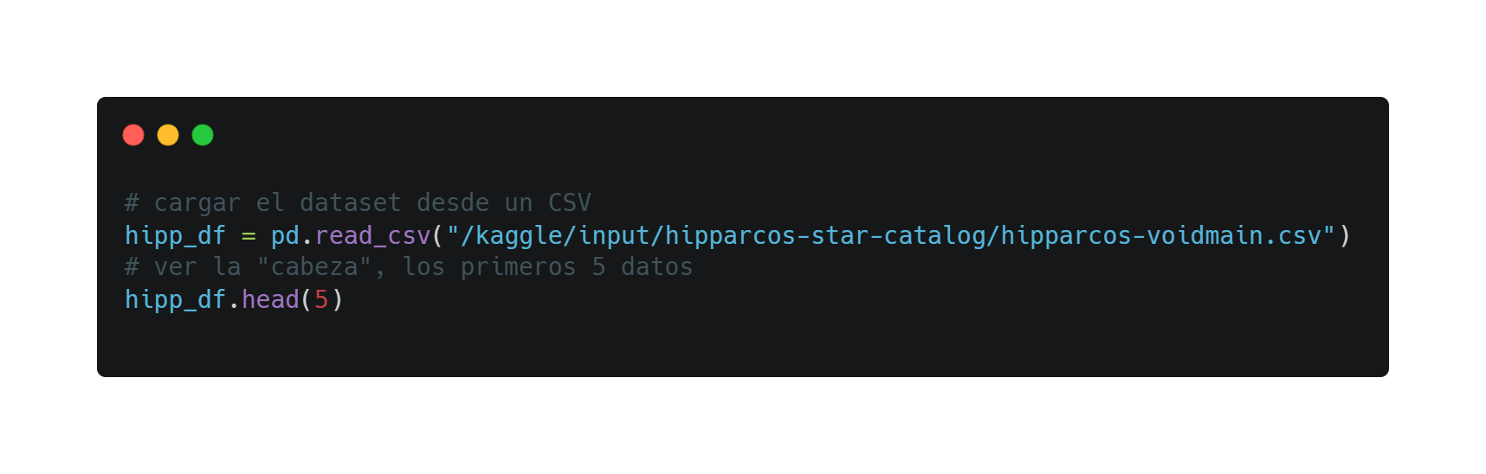

Slide 17
Datos Astronómicos
Posición en el cielo
Distancia
Tipo Espectral
Cantidad de luz

Slide 18
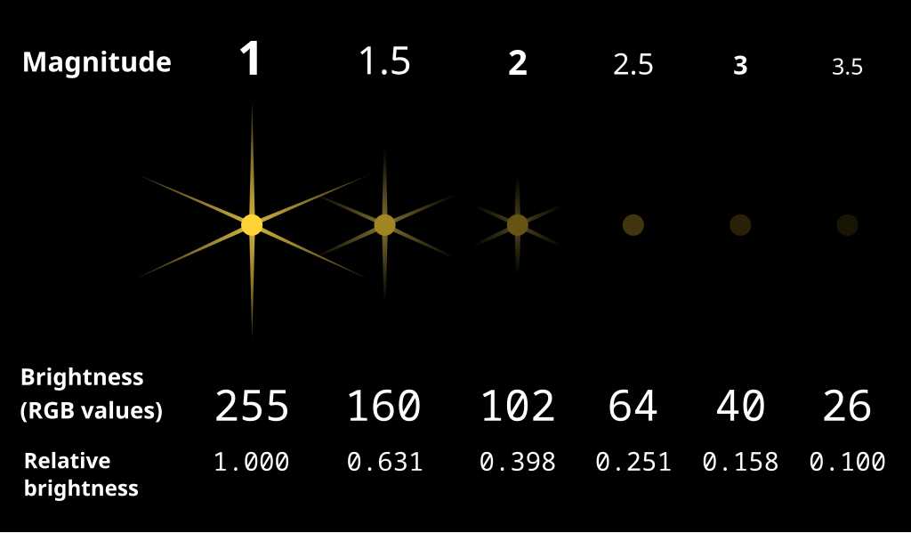
Magnitud

Slide 19
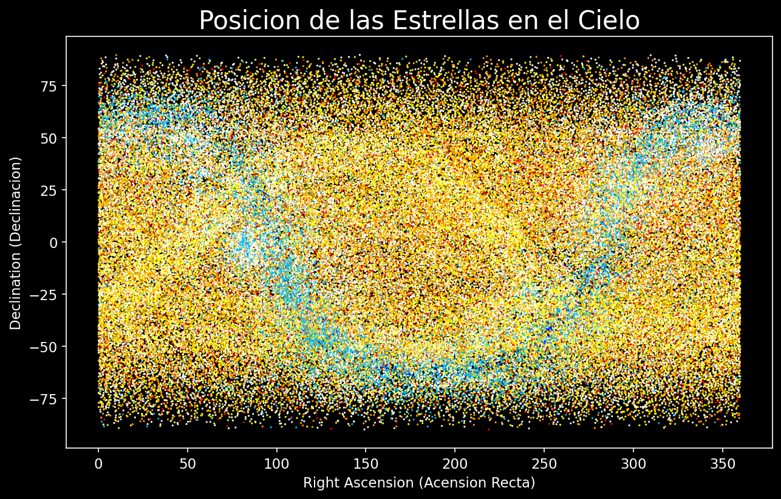

Slide 20
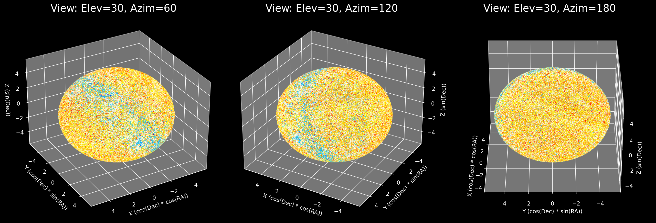

Slide 21
